Slide 2
বিষয় : বাংলা
শ্রেণি : অষ্টম
পাঠ : সন্ধি সময় : ৪০ মিনিট
তারিখ : ০৬/১১/২০২১ খ্রি.

Slide 3
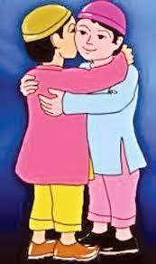
নিচের ছবিগুলোতে লোকগুলো কী করছে ?
কোলাকুলি করছে।

Slide 4
এখানে কী দেখতে পাচ্ছ?
মিলন

Slide 5
আজকের পাঠ-
সন্ধি

Slide 6
শিখনফল-
এই পাঠ শেষে শিক্ষার্থীরা...
সন্ধির সংঙ্গা বলতে পারবে।
সন্ধির প্রয়োজনীয়তা বর্ণনা করতে পারবে।
সন্ধির প্রকারভেদ ব্যাখ্যা করতে পারবে।
নিয়মানুসারে সন্ধি বিচ্ছেদ করতে পারবে।

Slide 7
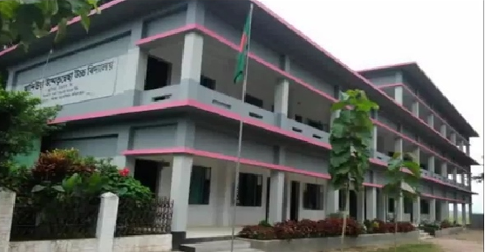
বিদ্যা
আলয়
বিদ্যালয়
সন্ধি:সন্ধি শব্দের অর্থ মিলন।পাশাপাশি অবস্থিত দুটো ধ্বনির মিলনের ফলে যদি এক ধ্বনি সৃষ্টি হয়,তবে তাকে সন্ধি বলে।

Slide 8
সন্ধির প্রয়োজনীতা-
সন্ধির ফলে নতুন শব্দের সৃষ্টি হয়।
শব্দের উচ্চারণ সহজ হয়।
ভাষা সংক্ষিপ্ত হয় এবং শুনতে ভালো লাগে।

Slide 9
সন্ধিতে ধ্বনির চার ধরনের মিলন হয়:
উভয় ধ্বনি মিলে একটি ধ্বনি হয়।
একটি ধ্বনি বদলে যায়।
একটি ধ্বনি লোপ পায়।
উভয় ধ্বনির বদলে নতুন ধ্বনির সৃষ্টি হয়।

Slide 10
সন্ধির প্রকারভেদ-
সন্ধি প্রধানত দু প্রকার:
১। বাংলা সন্ধি
২। তৎসম শব্দের সন্ধি
(ক) স্বরসন্ধি (খ) ব্যঞ্জনসন্ধি
(ক) স্বরসন্ধি (খ)ব্যঞ্জনসন্ধি (গ)বিসর্গসন্ধি

Slide 11
একক কাজ-
১ । সন্ধির ফলের কীসের সৃষ্টি হয়?
২ । কীভাবে নতুন ধ্বনির সৃষ্টি হয় ?
৩। সন্ধি মোট কয় প্রকার ?

Slide 12
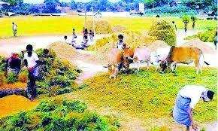
আজ স্বরসন্ধি নিয়ে আলোচনা করব:
স্বরসন্ধি : স্বরধ্বনির সঙ্গে স্বরধ্বনির মিলনে যে সন্ধি হয়,তাকে স্বরসন্ধি হয়।
যেমন :
পাঠ+আগার=পাঠাগার নব+অন্ন=নবান্ন
উদাহরণ দু’টিতে,অ+আ ধ্বনি মিলে ‘আ’ ধ্বনি হয়েছে।

Slide 13
স্বরসন্ধি গঠনের সূত্র ও উদাহরণ-
অ /আ +অ /আ ধ্বনির সন্ধি-
অ + অ = আ নব+ অন্ন = নবান্ন, আ+অ=আ আশা+অতীত,
অ + আ =আ জল+আশয় =জলাশয়, আ+আ=আ মহা+আশয়।
ই / ঈ+ই / ঈ ধ্বনির সন্ধি-
ই+ই=ঈ রবি+ইন্দ্র=রবীন্দ্র, ঈ+ই=ঈ মহী+ইন্দ্র=মহীন্দ্র
ই+ঈ=ঈ পরি+ঈক্ষা=পরীক্ষা, ঈ+ঈ=ঈ শ্রী+ঈশ=শ্রীশ।

Slide 14
উ/ঊ+উ/ঊ ধ্বনির সন্ধি-
উ + উ = ঊ কটু + উক্তি = কটূক্তি, ঊ + উ=ঊ বধূ +উৎসব
উ + ঊ = ঊ লঘু+ঊর্মি =লঘূর্মি, ঊ+ঊ=ঊ ভূ+ঊর্ধ্ব=ভূর্ধ্ব।
অ /আ+ই/ঈ ধ্বনির সন্ধি-
অ+ই=এ স্ব+ইচ্ছা=স্বেচ্ছা আ+ই=এ যথা+ইষ্ট=যথেষ্ট।
অ /আ+উ/ঊ ধ্বনির সন্ধি-
অ+উ=ও সূর্য+উদয়=সূর্যোদয়,
আ+ঊ=ও মহা+ঊর্মি=মহোর্মি।

Slide 15
অ/আ+ঋ ধ্বনির সন্ধি-
অ/আ+ঋ=অর/আর দেব+ঋষি=দেবর্ষি, ক্ষুধা+ঋত=ক্ষুধার্ত।
অ/আ+এ/ঐ ধ্বনির সন্ধি-
অ/আ+এ/ঐ =ঐ জন+এক=জনৈক,মত+ঐক্য=মতৈক্য।

Slide 16
অ /আ + ও /ঔ ধ্বনির সন্ধি-
অ / আ + ও / ঔ=ঔ
জল + ওকা = জলৌকা, মহা + ঔষধ = মহৌষধ।
ই / ঈ + ভিন্ন ধ্বনির সন্ধি-
ই/ঈ + অ / আ = য, ইতি + আদি = ইত্যাদি
ই/ঈ + উ / ঊ = য, প্রতি+ঊষ =প্রত্যূষ,
ই/ঈ + এ =য, প্রতি + এক=প্রত্যেক।

Slide 17
উ/ঊ +ভিন্ন ধ্বনির সন্ধি-
উ/ঊ+অ/আ=ব/বা সু+ অল্প=স্বল্প, সু+আগত=স্বাগত
উ/ঊ + ই/ঈ =বি/বী অনু+ইত =অন্বিত, তনু + ঈ=তন্বী
উ/ঊ + এ =বে অনু+এষণ=অন্বেষণ।
এ/ঐ + ভিন্ন ধ্বনির সন্ধি-
এ/ঐ+অ/আ=অয়/আয় নে+অন, নৈ+অক।

Slide 18
ও/ঔ+ভিন্ন ধ্বনির সন্ধি-
ও/ঔ+অ/আ=অব/আব লো+অন=লবন, পৌ+অক=পাবক।
ও/ঔ+ই=অবি/আবি পো+ইত্র=পবিত্র, নৌ+ইক=নাবিক।
ও/ঔ+উ=আবু ভৌ+উক=ভাবুক।
ও/ঔ+এ=অবে গো+এষণা=গবেষণা।

Slide 19
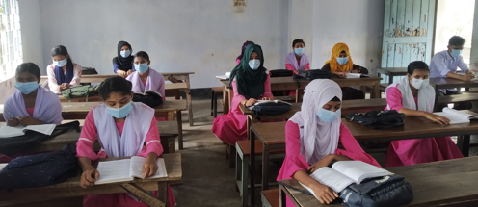
নীরব পাঠ-

Slide 20
মূল্যায়ন-
‘মহাশয়’-শব্দের সন্ধি বিচ্ছেদ কর।
অ/আ+ই/ঈ ধ্বনি মিলে কোন ধ্বনি সৃষ্টি হয়?
‘নয়ন’-শব্দের সন্ধি বিচ্ছেদ ‘নে+অন’ কোন কোন ধ্বনি মিলে হয়েছে?

Slide 21
বাড়ির কাজ
উদাহরণসহ স্বরসন্ধি গঠনের পাঁচটি সূত্র লিখে আনবে।

